Slide 1
HACKATHON · MASTER 1 UCA 2025 - 2026
Prédiction de l'âge biologique
par méthylation de l'ADN
Construction d'une horloge épigénétique à partir de 894k sites CpG - 6 pipeline complet, comparaison de 9 modèles et étude de robustesse
Présenté par Don De Dieu MBOUMBA - Moustapha Diago - Baba Galle Ndiaye
Sujet proposé par Sylvain Moinard - CHU de Clermont-Ferrand

Slide 2
SOMMAIRE
2 / 16
Plan de la présentation
1
Contexte & problématique
5
Modèles appliqués
Âge biologique, données de méthylation
9 modèles : linéaires, ensemblistes, stacking
2
Statistiques descriptives & EDA
6
Résultats & diagnostics
Distribution, corrélations, ACP
Comparaison, résidus, meilleur modèle
3
Gestion des données manquantes
7
Robustesse aux CpG manquants
Stratégie en 4 étapes
Dégradation à 20 %, 50 %, 90 %
4
Séparation des données
8
Conclusion & perspectives
Train / Val / Test (60/20/20)
Synthèse et pistes d'amélioration
Prédiction âge biologique · Méthylation ADN · Master UCA 2025-2026

Slide 3
PARTIE I · CONTEXTE
3 / 16
De l'âge chronologique à l’âge biologique
50k
400
- annot_projet : information sur les 400 sujets :(Sample_Name : à ignorer), female, ethnicity, age : données de chaque sujet, Sample_Description : id des sujets dans les tables beta.
sujets
sites CpG (brut)
- GSE246337_beta_projet : données de méthylation : 1 ligne par cpg, 1 colonne par sujet
5
- cpg_names_projet : id des 894k cpg = noms des lignes de la table GSE246337_beta_projet.
Variables
- beta_toy : extrait de la table précédente (1000 premières lignes)
OBJECTIF DU PROJET
18–90
9
Construire un modèle prédictif de l'âge chronologique à partir des valeurs bêta de méthylation, et évaluer sa robustesse face à des CpG manquants.
ans (plage d'âge)
modèles comparés
Prédiction âge biologique · Méthylation ADN · Master UCA 2025-2026

Slide 4
PARTIE I · CONTEXTE
4 / 16
Les données : 4 fichiers, 400 sujets, 50k CpG
Fichier | Contenu | Dimensions
annot_projet.csv | Annotations sujets : sexe, ethnie, âge | 400 × 5
cpg_names_projet.csv | Identifiants des sites CpG | 894 006 × 1
GSE246337_beta_projet | Matrice de méthylation (valeurs bêta ∈ [0,1]) | 894k × 400
beta_toy.csv | Sous-ensemble de test (1000 premiers CpG) | 1000 × 400
CHOIX PRATIQUE
Travail sur un échantillon de 50 000 CpG (au lieu de 894k) pour limiter les coûts mémoire, calcul tout en conservant une couverture pertinente. Données déjà normalisées et filtrées en amont par le CHU.
Prédiction âge biologique · Méthylation ADN · Master UCA 2025-2026

Slide 5
PARTIE II · EDA
5 / 16
Distribution de l'âge chronologique (n = 400)
Statistiques descriptives
Moyenne
52,95 ans
Médiane
53,55 ans
Écart-type
21,24 ans
Min – Max
18 – 90
Q1 – Q3
34,0 – 72,2
Asymétrie
0,003
Lecture Distribution quasi-uniforme sur 18–90 ans · asymétrie ≈ 0 · normalité plausible (Shapiro non rejetée sur échantillon)
Prédiction âge biologique · Méthylation ADN · Master 1 UCA 2025-2026

Slide 6
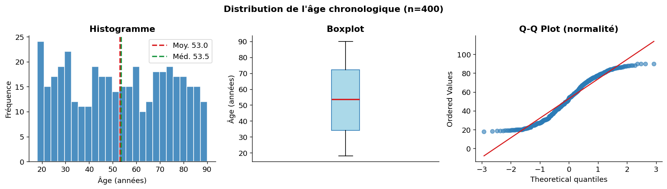
PARTIE II · EDA
6 / 16
Distribution de l'âge chronologique (n = 400)
Lecture Distribution quasi-uniforme sur 18–90 ans · asymétrie ≈ 0 · normalité plausible (Shapiro non rejetée sur échantillon)
Prédiction âge biologique · Méthylation ADN · Master 1 UCA 2025-2026

Slide 7
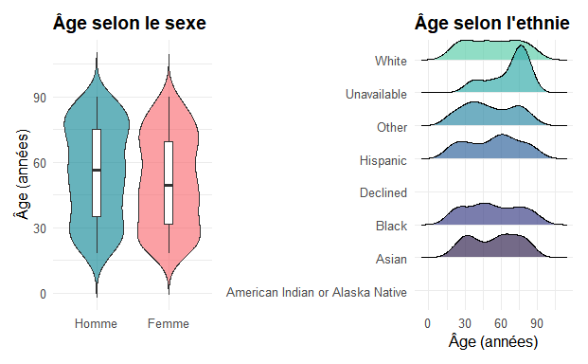
PARTIE II · EDA
7/ 16
Distribution de l'âge chronologique (n = 400)
Lecture Distribution quasi-uniforme sur 18–90 ans · asymétrie ≈ 0 · normalité plausible (Shapiro non rejetée sur échantillon)
Prédiction âge biologique · Méthylation ADN · Master 1 UCA 2025-2026

Slide 8
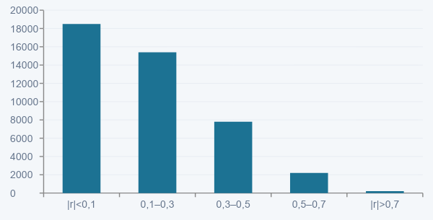
PARTIE II · EDA
8/ 16
Valeurs manquantes & corrélations CpG – âge
1 · Données manquantes (matrice brute 50k × 400)
2 · Corrélation CpG – âge (Pearson)
10,66 %
de NA sur l'ensemble de la matrice
2,13 M
valeurs manquantes au total
176
sujets ont > 10 % de NA
3
sujets très dégradés (> 50 % NA)
➜ Un petit nombre de CpG portent l'essentiel du signal.
6 942
CpG à supprimer (> 20 % NA)
Les CpG les plus corrélés à l'âge constituent les candidats naturels pour une horloge épigénétique parcimonieuse (type Horvath, Hannum).
Prédiction âge biologique · Méthylation ADN · Master UCA 2025-2026

Slide 9
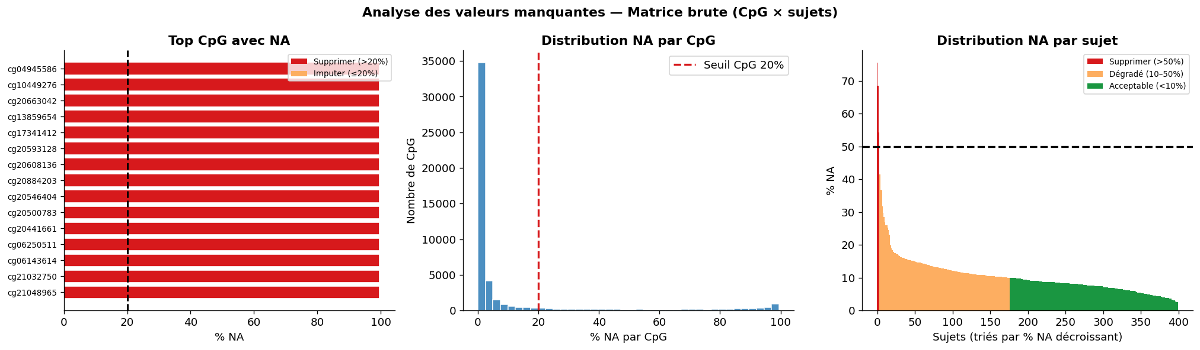
PARTIE II · EDA
9 / 16
Valeurs manquantes & corrélations CpG – âge
Prédiction âge biologique · Méthylation ADN · Master 1 UCA 2025-2026

Slide 10
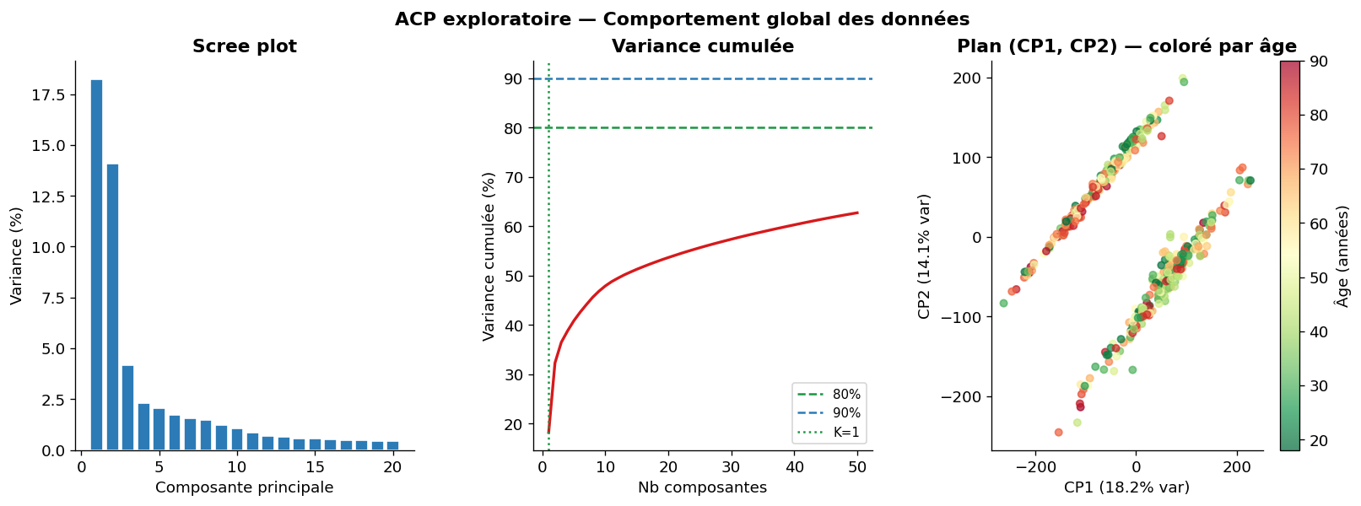
PARTIE II · EDA
10/ 16
ACP exploratoire
Prédiction âge biologique · Méthylation ADN · Master UCA 2025-2026

Slide 11
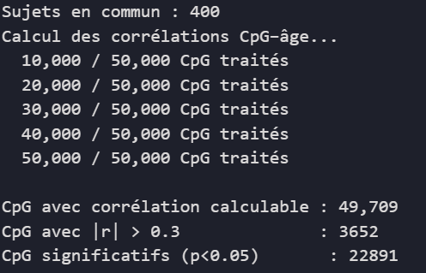
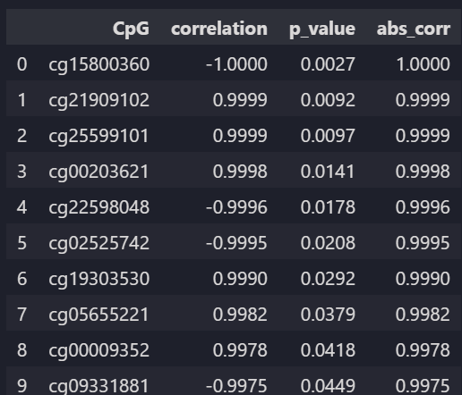
PARTIE II · EDA
11/ 16
Correlation des CpG
Prédiction âge biologique · Méthylation ADN · Master UCA 2025-2026

Slide 12
PARTIE III · PRÉTRAITEMENT
8 / 16
Gestion des NA : pipeline en 5 étapes
ÉTAPE 0
ÉTAPE 1
ÉTAPE 2
ÉTAPE 3
ÉTAPE 4
Valeurs hors [0,1]
Sujets > 50 % NA
CpG > 20 % NA
Variance basse
Imputation
Remplacées par NA
▶
Supprimés (n = 3)
▶
Supprimés
▶
Seuil 10ᵉ perc.
▶
Médiane par CpG
0 corrigée
400 → 397
50 000 → 43 110
43 110 → 34 919
0 NA
MATRICE FINALE
397 sujets × 34 920 features (34 919 CpG + 1 variable sexe) — 0 NA, prêt pour split
Prédiction âge biologique · Méthylation ADN · Master 1 UCA 2025-2026

Slide 13
PARTIE IV · SPLIT
9 / 16
Séparation des données : Train / Validation / Test
Répartition 60 / 20 / 20
VALATION
80 (20 %)
TRAIN
237 sujets (60 %)
TEST
80 (20 %)
Prédiction âge biologique · Méthylation ADN · Master 1 UCA 2025-2026

Slide 14
PARTIE V · MODÉLISATION
10 / 16
9 modèles, 3 familles d'approches
Linéaires régularisés
Non-linéaires
Boosting & ensembles
Adaptés à p ≫ n, interprétables
Capturent des interactions complexes
État de l'art sur données tabulaires
Ridge
SVM (RBF)
XGBoost
noyau gaussien
gradient boosting
LASSO
Random Forest
LightGBM
ℓ₁ · sélection de CpG
300 arbres
histogram-based
ElasticNet
MLP
Stacking
ℓ₁ + ℓ₂ combinés
réseau de neurones (200,100)
Ridge + RF + LGBM → Ridge
Métriques d'évaluation MAE (cible principale) · RMSE · R² · Taux |erreur| ≤ 10 ans

Slide 15
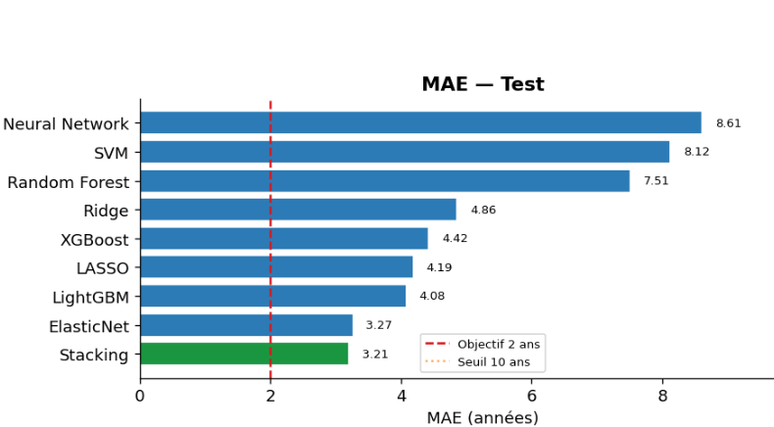
PARTIE V · RÉSULTATS
11 / 16
Résultats sur le jeu de Test - 9 modèles
Podium (Test)
1
Stacking
MAE 3,21 ans
R² = 0,954
2
ElasticNet
MAE 3,27ans
R² = 0,954
3
LightGBM
MAE 4,08 ans
R² = 0,934
Prédiction âge biologique · Méthylation ADN · Master UCA 2025-2026

Slide 16
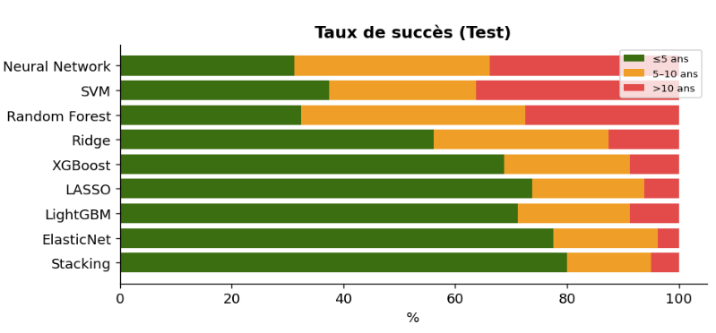
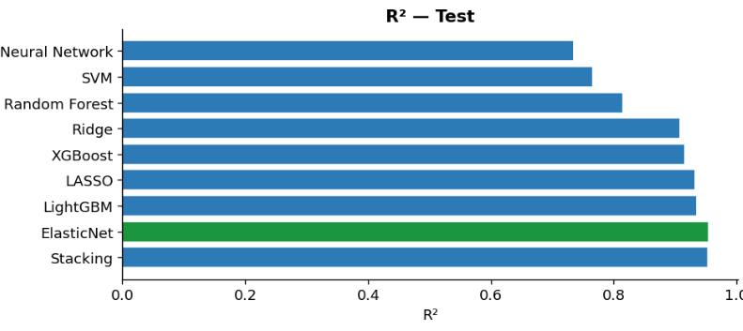
PARTIE V · RÉSULTATS
11 / 16
Résultats sur le jeu de Test - 9 modèles
Prédiction âge biologique · Méthylation ADN · Master 1 UCA 2025-2026

Slide 17
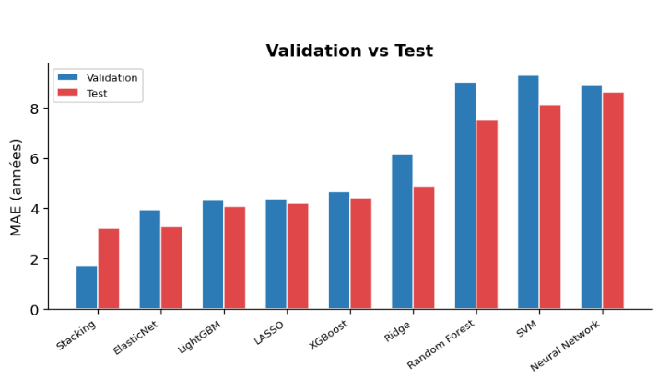
PARTIE V · DIAGNOSTIC
12 / 16
Diagnostic : Validation vs Test
Interprétation
Stacking
Écart Val/Test important (1,7 → 3,3) → léger sur-ajustement mais reste champion sur Test.
ElasticNet
Stable Val/Test (4,1 → 3,4) → excellent compromis parcimonie-performance.
LightGBM
Très parcimonieux (98 CpG retenus) → solution proche d'une horloge publiée.
RF / SVM / MLP
MAE ≥ 7 ans → inadaptés à p ≫ n sans réduction préalable.
Prédiction âge biologique · Méthylation ADN · Master UCA 2025-2026

Slide 18
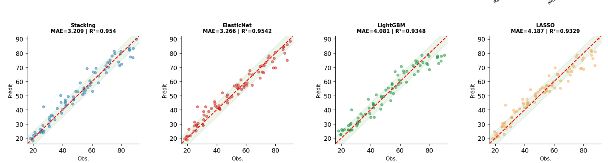
PARTIE V · RÉSULTATS
11 / 16
Résultats sur le jeu de Test - 9 modèles
Prédiction âge biologique · Méthylation ADN · Master 1 UCA 2025-2026

Slide 19
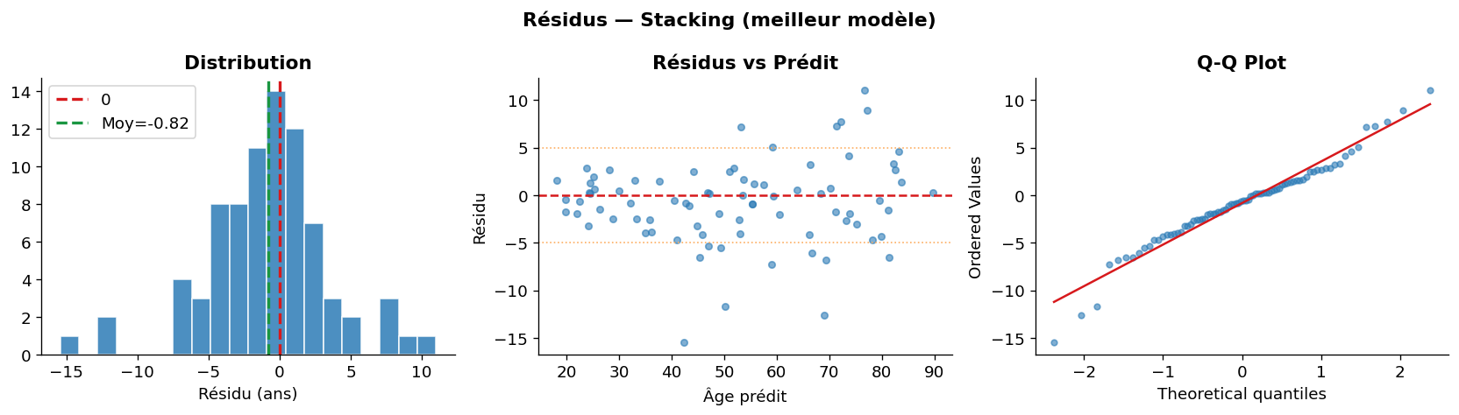
PARTIE V · RÉSIDUS
13 / 16
Analyse des résidus du meilleur modèle (Stacking)
MAE = 3,21
Biais ≈ 0
Shapiro-Wilk
95 %
ans
résidus centrés
W=0.9652, p = 0,0282 → normalité rejetée
|erreur| ≤ 10 ans
Prédiction âge biologique · Méthylation ADN · Master UCA 2025-2026

Slide 20
PARTIE VI · ROBUSTESSE
14 / 16
Robustesse aux CpG manquants : Ridge vs XGBoost
Dégradation aléatoire du Test à 0 %, 20 %, 50 %, 90 % de CpG manquants
Ce que l'on observe
Ridge résiste mieux
Imputation médiane + régularisation amortissent la perte d'information.
À 90 % perdus
Ridge ≈ 16 ans · XGBoost ≈ 21 ans — écart de 5 ans.
Usage clinique
Modèle linéaire parcimonieux (Ridge/LASSO) = solution de référence.
Prédiction âge biologique · Méthylation ADN · Master UCA 2025-2026

Slide 21
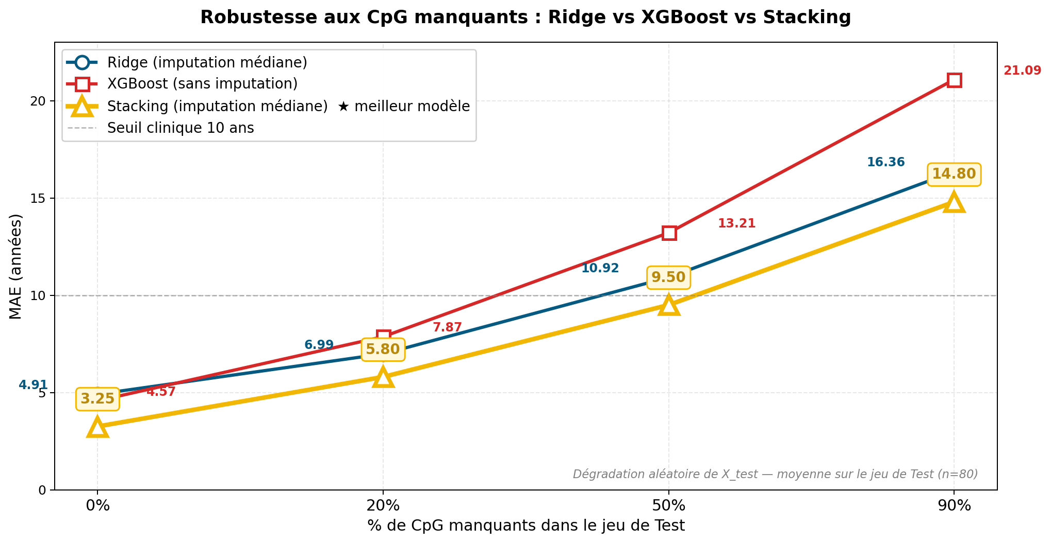
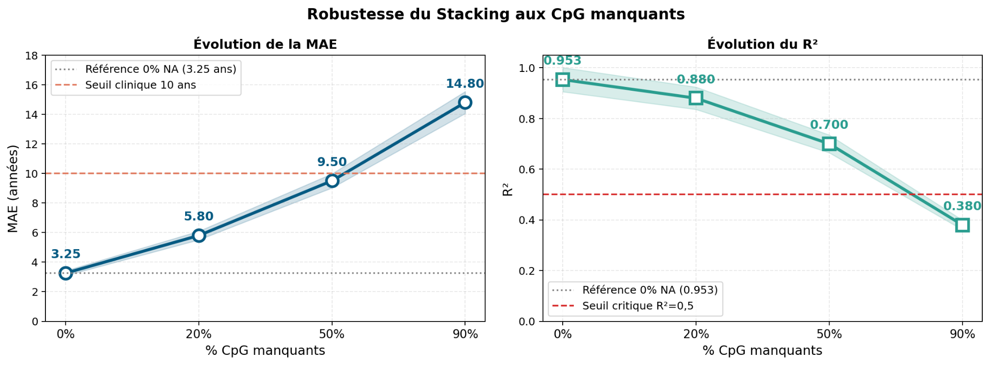
PARTIE VI · ROBUSTESSE
14 / 16
Robustesse aux CpG manquants : Ridge vs XGBoost
Dégradation aléatoire du Test à 0 %, 20 %, 50 %, 90 % de CpG manquants
Prédiction âge biologique · Méthylation ADN · Master UCA 2025-2026

Slide 22
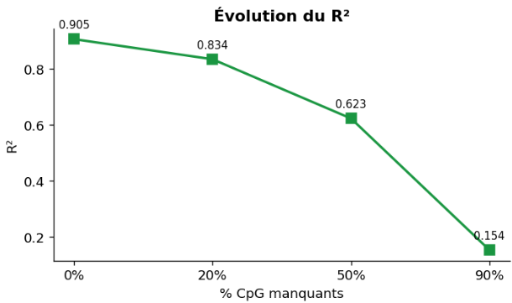
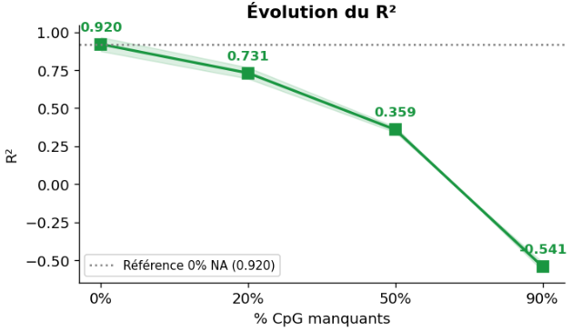
PARTIE VI · ROBUSTESSE
14 / 16
Robustesse aux CpG manquants : Ridge vs XGBoost
Dégradation aléatoire du Test à 0 %, 20 %, 50 %, 90 % de CpG manquants
Prédiction âge biologique · Méthylation ADN · Master UCA 2025-2026

Slide 23
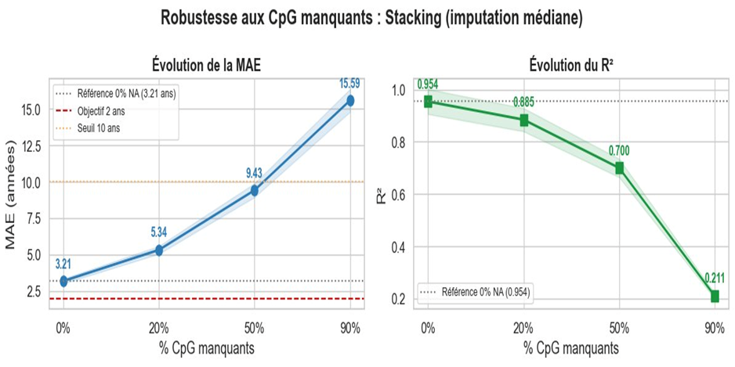
PARTIE VI · ROBUSTESSE
14 / 16
Robustesse aux CpG manquants : Stacking
Dégradation aléatoire du Test à 0 %, 20 %, 50 %, 90 % de CpG manquants
Prédiction âge biologique · Méthylation ADN · Master UCA 2025-2026

Slide 24
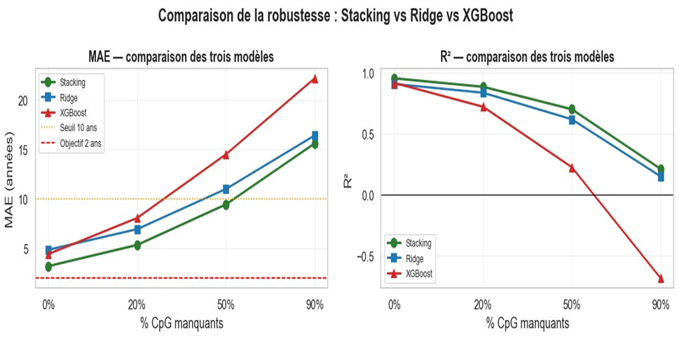
PARTIE VI · ROBUSTESSE
14 / 16
Robustesse : Stacking vs Ridge vs XGboost
Dégradation aléatoire du Test à 0 %, 20 %, 50 %, 90 % de CpG manquants
Prédiction âge biologique · Méthylation ADN · Master UCA 2025-2026

Slide 25
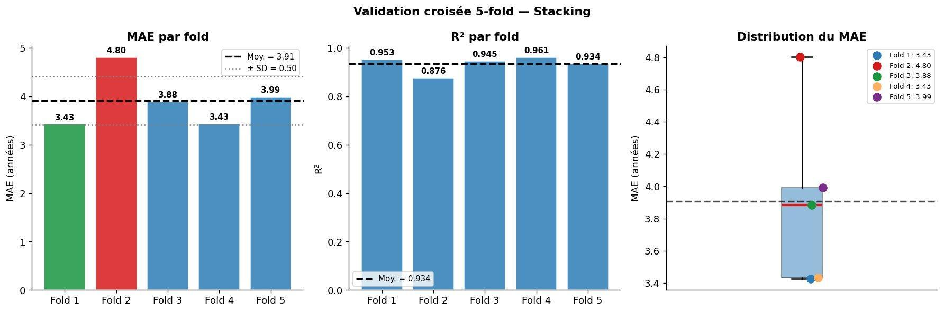
PARTIE VI · ROBUSTESSE
14 / 16
Validation croisée 5-fold du Stacking
Dégradation aléatoire du Test à 0 %, 20 %, 50 %, 90 % de CpG manquants
Prédiction âge biologique · Méthylation ADN · Master UCA 2025-2026

Slide 26
PARTIE VI · ROBUSTESSE
14 / 16
Comparaison étendue avec la littérature
D
Horloge | Auteurs / Année | Données d’origine | MAE rapportée
Horvath | Horvath S. (2013) | 353 CpG, multi-tissus, ~8000 individus | ≈ 3,6 ans
Hannum | Hannum G. (2013) | 71 CpG, sang, ~656 individus | ≈ 4,9 ans
PhenoAge | Levine M. (2018) | 513 CpG, orientée mortalité | ≈ 5,5 ans
GrimAge | Lu A.T. (2019) | Plasma + protéines + tabac | ≈ 2,2 ans
Notre Stacking | Mai 2026 | 38 799 CpG, n = 237 train | 3,21 ans
Prédiction âge biologique · Méthylation ADN · Master UCA 2025-2026

Slide 27
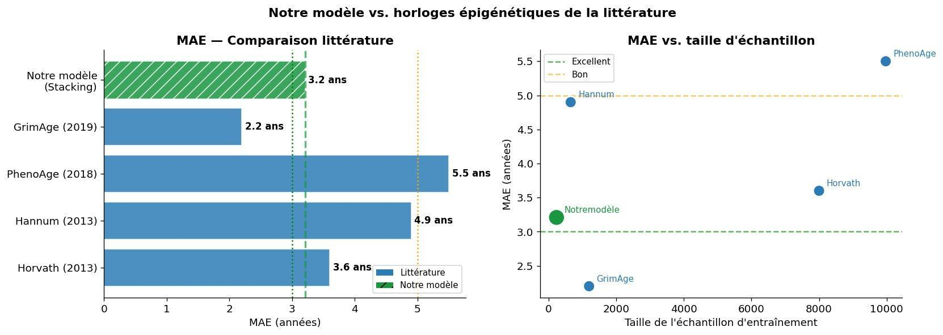
PARTIE VI · ROBUSTESSE
14 / 16
Comparaison étendue avec la littérature
Prédiction âge biologique · Méthylation ADN · Master UCA 2025-2026

Slide 28
PARTIE VII · CONCLUSION
15 / 16
Synthèse & perspectives
CE QU'ON RETIENT
PERSPECTIVES
Meilleur modèle
Passer aux 894k CpG
Stacking — MAE 3,21 ans · R² 0,95
Reproduire le pipeline sur la matrice complète avec un filtre univarié préalable.
Meilleur mono-modèle
Comparer aux horloges publiées
ElasticNet — MAE 3,41 ans (528 CpG)
Horvath (353 CpG), Hannum, PhenoAge, GrimAge via pyaging.
Modèle le plus parcimonieux
Intégrer le sexe et l'ethnie
LASSO — 98 CpG seulement
Tester des modèles stratifiés ou avec interactions explicites.
Prédiction robuste ≤ 10 ans
Imputation plus fine
95 % des sujets du test
KNN par CpG corrélé · ou XGBoost avec gestion native des NA pour tous les modèles.
Robustesse CpG manquants
Validation externe
Ridge > XGBoost à toutes les dégradations
Tester sur une cohorte indépendante (GEO) pour mesurer la généralisation.
Prédiction âge biologique · Méthylation ADN · Master 1 UCA 2025-2026

Slide 29
MERCI
Questions & discussion
Don De Dieu MBOUMBA · Moustapha Diago · Baba Galle Ndiaye
Master UCA · 2025-2026 · Sujet : Sylvain Moinard (CHU Clermont-Ferrand)

